Slide 1
Matières Premières Critiques Quelles pistes pour réduire notre dépendance ?
Prof. Eric Pirard

Slide 2
Pourquoi des Matières Premières seraient-elles devenues critiques ?
Quelle(s) Question(s)…

Slide 3
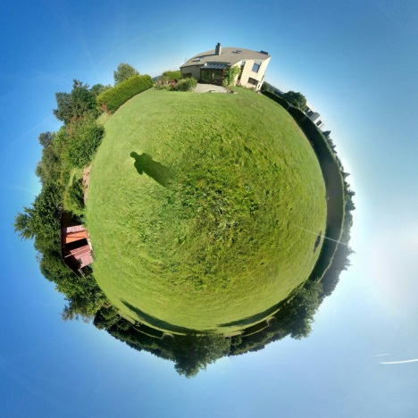
Critiques, parce que…?
GEOLOGIQUE: Le caractère limité des ressources commence à se faire ressentir.
GEOPOLITIQUE: La Chine détient un monopole sur plusieurs ressources. L’Europe est trop dépendante.
TECHNOLOGIQUE: Nos technologies nécessitent des matières premières très spécifiques.

Slide 4
Conclusions
Ce qui est critique ce n’est pas tant la matière première que l’utilisation que nous en faisons!

Slide 5
Une épopée industrielle
200 ans d’avenir

Slide 6
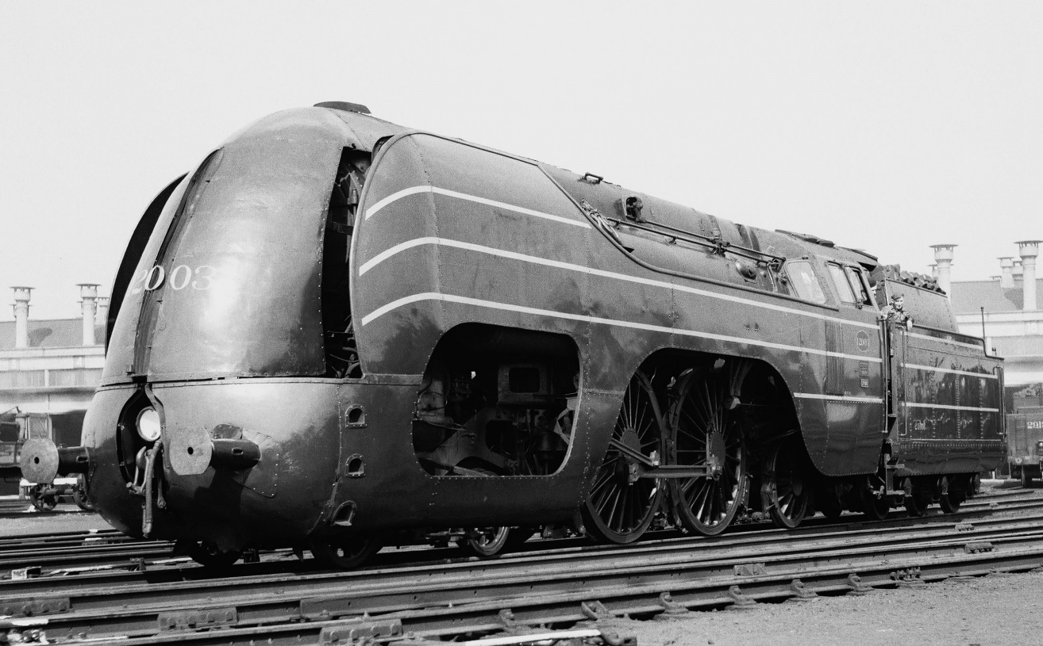
Epopée industrielle…
Il faut le fer!
… « minette de Lorraine »

Slide 7
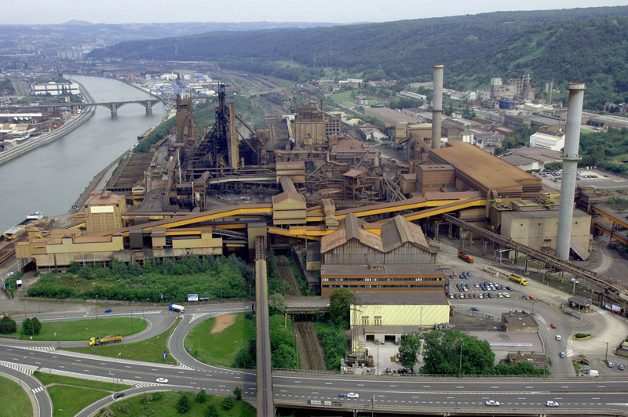
Epopée industrielle…
En 2011, Il fallait toujours le fer!
… BIF du Brésil, Mauritanie, Canada, Australie,…

Slide 8
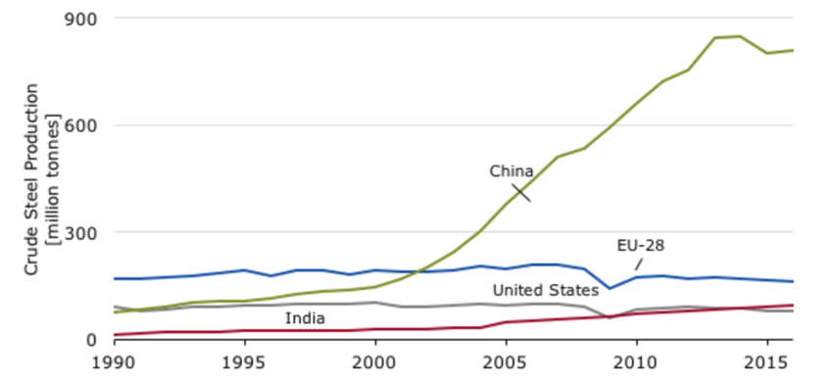
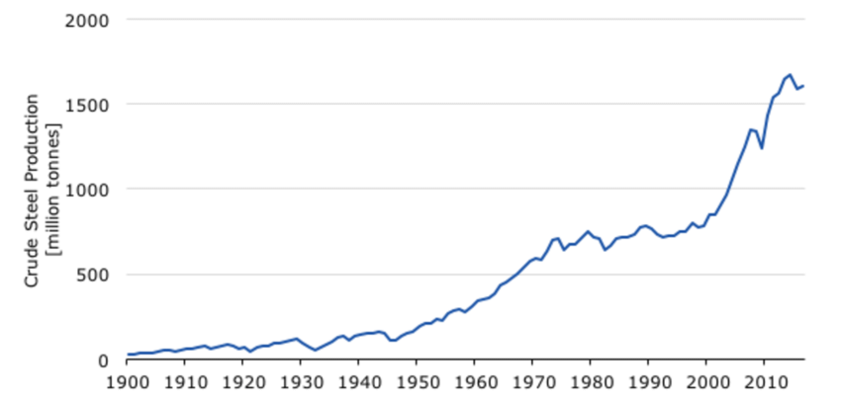
Epopée industrielle…
Mondialisation de l’acier
© World Steel Association 2017

Slide 9
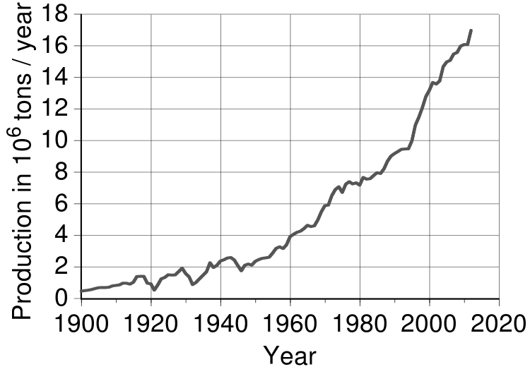
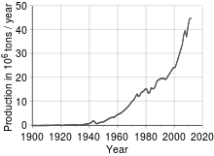
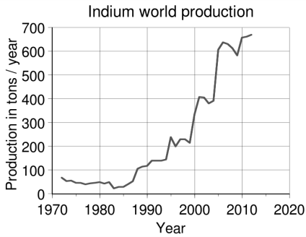
Epopée industrielle…
Croissance, croissance
Cu
21 kg/pers Corée
9 kg/pers Belgique
2,4 kg/pers Inde
Al
In

Slide 10
Une épopée très linéaire
Sans avenir

Slide 11
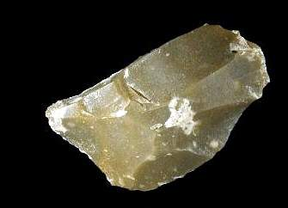
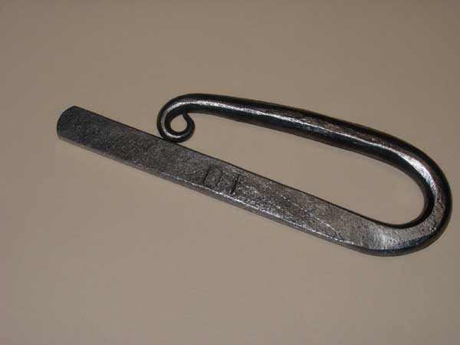
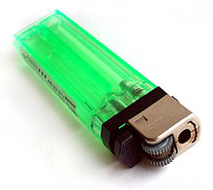
Allumer le feu
Progrès et technologies
400 000 BCE
Pierre à feu (silex)
« Battre le briquet »
1900
Pierre à briquet
Ferrocerium (mischmetall)
20% Fe; 38%Ce; 22%La; 4% Nd; 4% Pr; 4% Mg

Slide 12
Allumer le feu
La Génération BIC
MINE
DECHARGE
Ressource
Déchet
Produit
… Origine
Vie
2 mois
Fin de Vie …

Slide 13
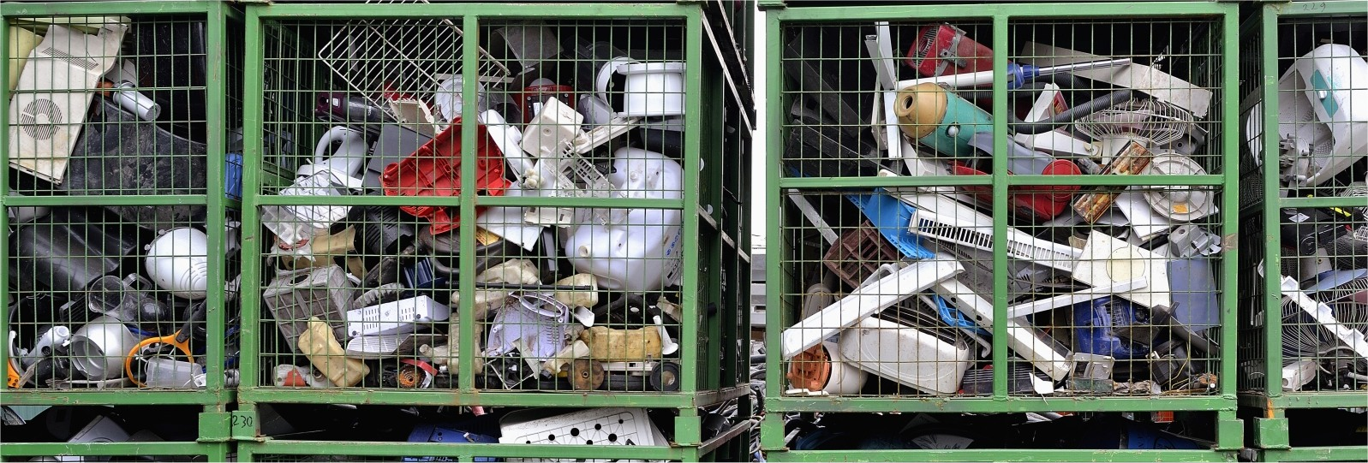
Allumer le feu
Gérer nos déchets-ressources

Slide 14
Un réveil brutal
Critical Raw Materials for the EU

Slide 15
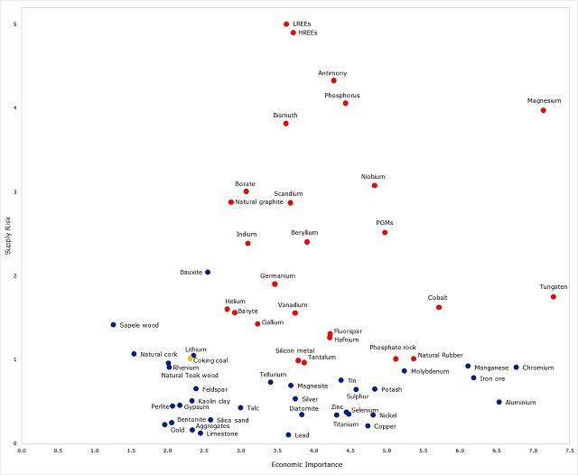
Critical Raw Materials for the EU
REE
Sb
P
Mg
Bi
SUPPLY RISK
B
Nb
C_{gr}
Sc
In
Be
PGM
Ge
W
Co
Ga
ECONOMIC IMPORTANCE
Li
Cr
Al
Au

Slide 16
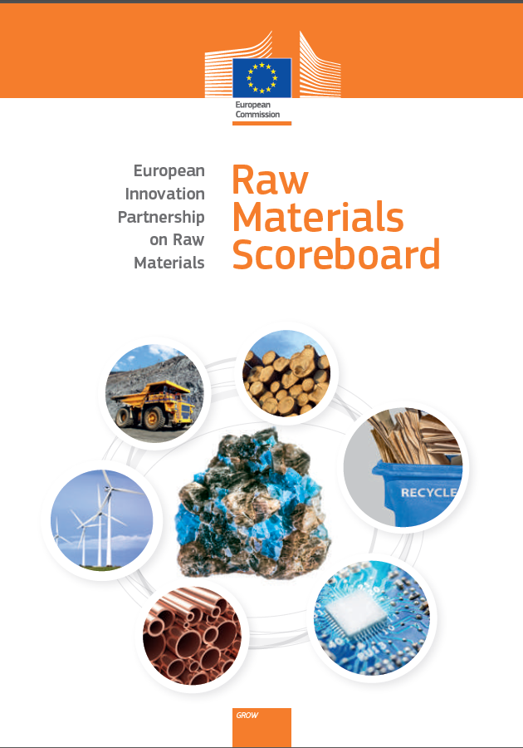
Critical Raw Materials for the EU
Share of global production
Social License to Operate
Share of Imports
Waste managment
Value added and jobs
Knowledge & skills
Environmental Impact
Mining activity
Circular Economy
Mineral Exploration
Recycling

Slide 17
Les 4 défis d’une économie plus circulaire
Quatre opportunités pour la Wallonie

Slide 18
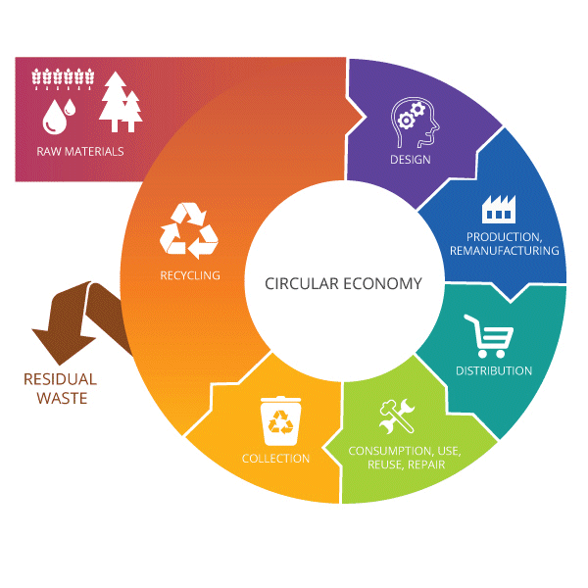
Les 4 DEFIS de la circularité
I
FEED
the loop
II
OPTIMIZE
the loop
IV
CLOSE
the loop
III
SLOW DOWN
the loop

Slide 19
DEFI n°1
FEED the loop

Slide 20
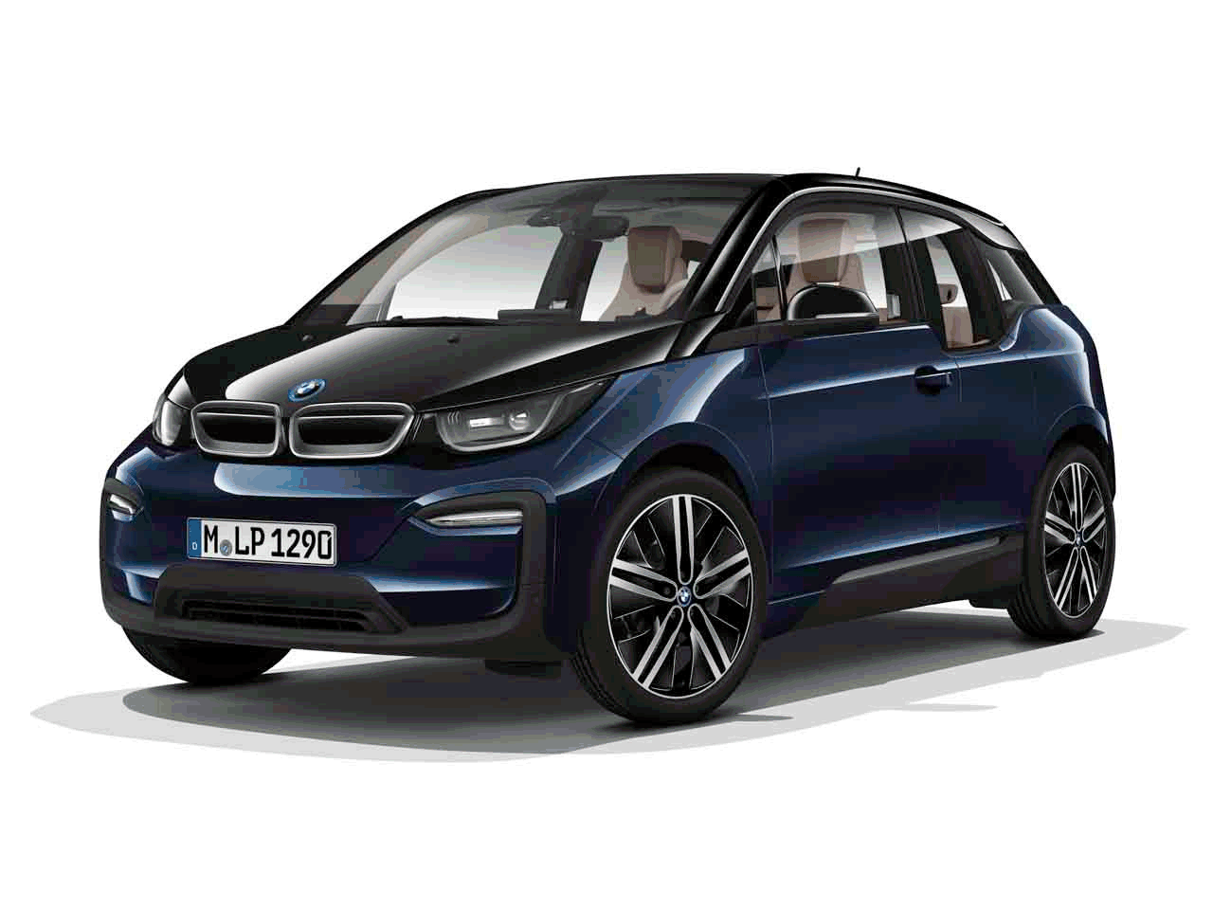
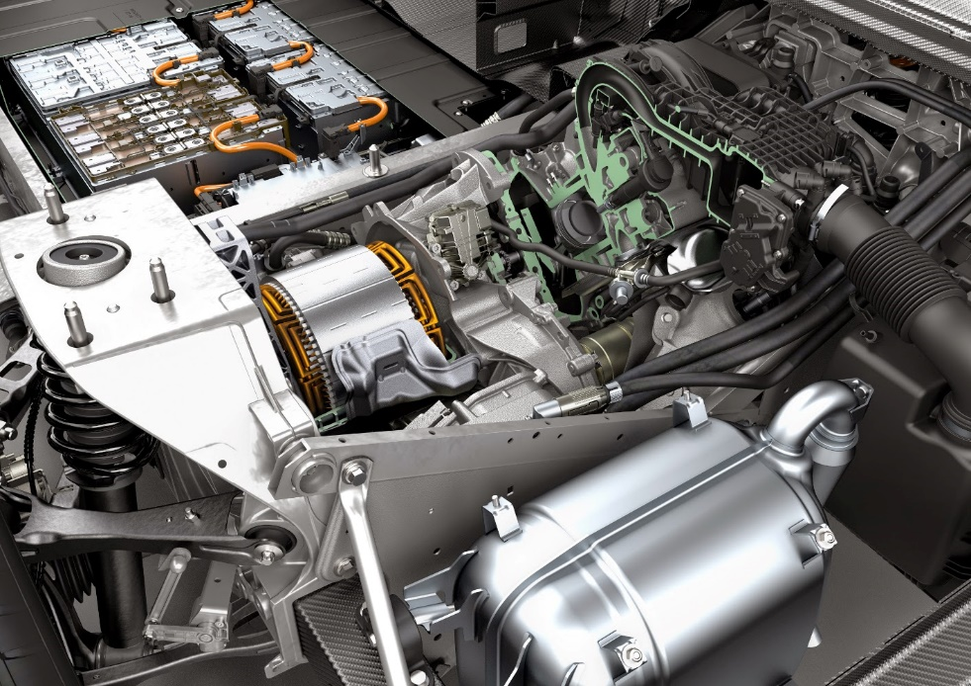
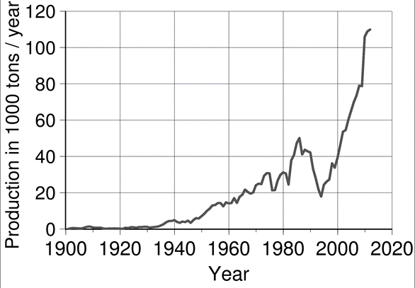
Défi 1 : FEED the loop
Besoins en métaux pour l’e-mobilité
Perspective 2030
30% du marché des nouvelles voitures (Glencore, 2017)
Technologie batteries Li-ion
NMC Li (Ni_{0,5}Mn_{0,2}Co_{0,3})O₂
Co + 400%
Ni + 56%
Co
Cu + 20%
Production minière mondiale de cobalt (USGS)

Slide 21
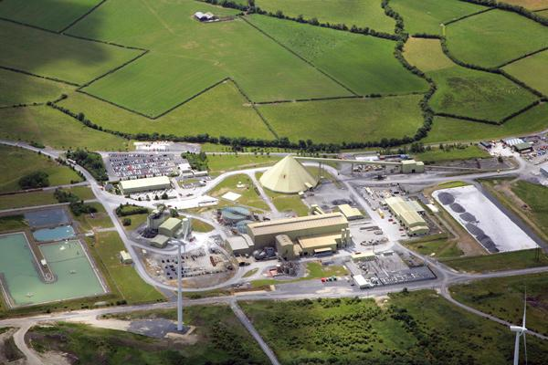
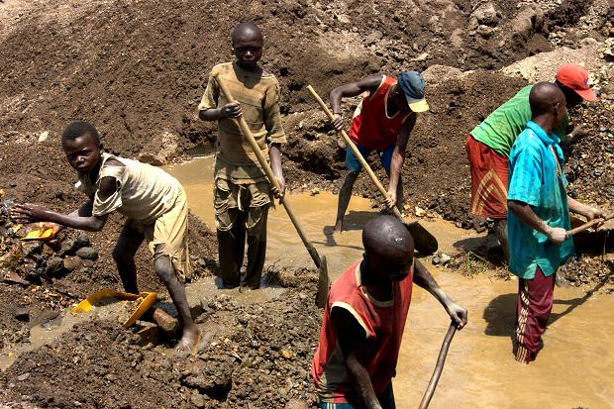
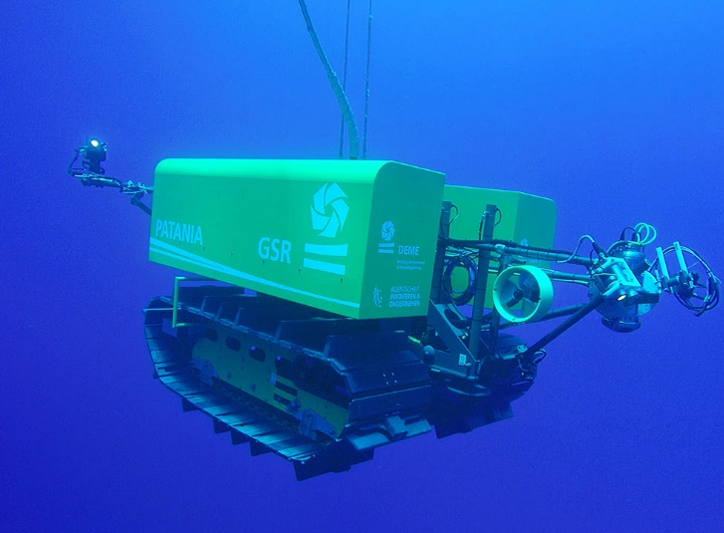
Défi 1 : FEED the loop
(R)ouvrir des mines
En Wallonie, en Europe ?
Acceptabilité sociétale (SLO)
Permis d’exploration du sous-sol
En Afrique, en Chine ?
Culpabilité
Externalisation de l’impact
Dans l’océan ?
International Seabed Agency (ISA)
Exploitation non-invasive
Dans l’espace ???
Légalisation de l’exploitation minière spatiale(GDLux)
Mine de Zinc de Lisheen (IRL)
Economie de survie en RDC
(> 20% de la production de cobalt)
(GSR (Groupe DEME) Patania, 2017

Slide 22
DEFI n°2
OPTIMIZE the loop

Slide 23
Défi 2 : OPTIMIZE the loop
Concevoir différemment nos produits
Incandescence
Halogène
Fluo-compacte
LED
12-20 lm/W
18-25 lm/W
60-80 lm/W
25-140 lm/W
Tungstène
Verre,…
Tungstène
Iode, Brome, …
Verre,…
Tungstène
Mercure, Terres Rares,… Verre, Plastique,…
Gallium
Indium, Cérium, Yttrium, Cuivre, Argent, Silicium, …
Plastique, …
Les produits ont été optimisés pour leur fonctionnalité. Il faut désormais se soucier de leur recyclabilité et de la disponibilité durable des ressources.

Slide 24
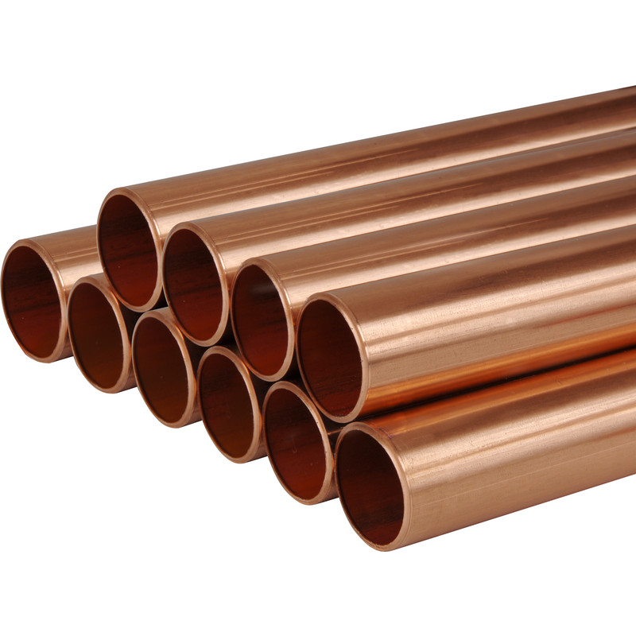
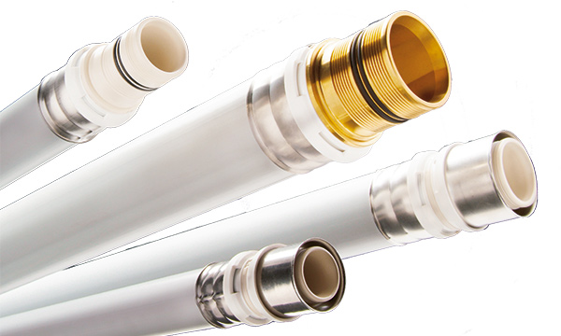
Défi 2 : OPTIMIZE the loop
Concevoir différemment nos produits
Sur la bonne voie ?

Slide 25
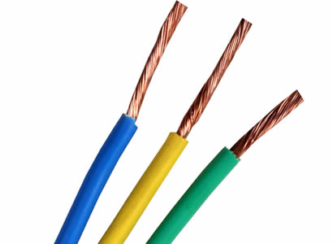
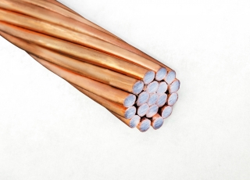
Défi 2 : OPTIMIZE the loop
Concevoir différemment nos produits
Sur la bonne voie ?
Copper cable
Copper Clad Aluminium (CCA) cable

Slide 26
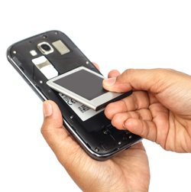
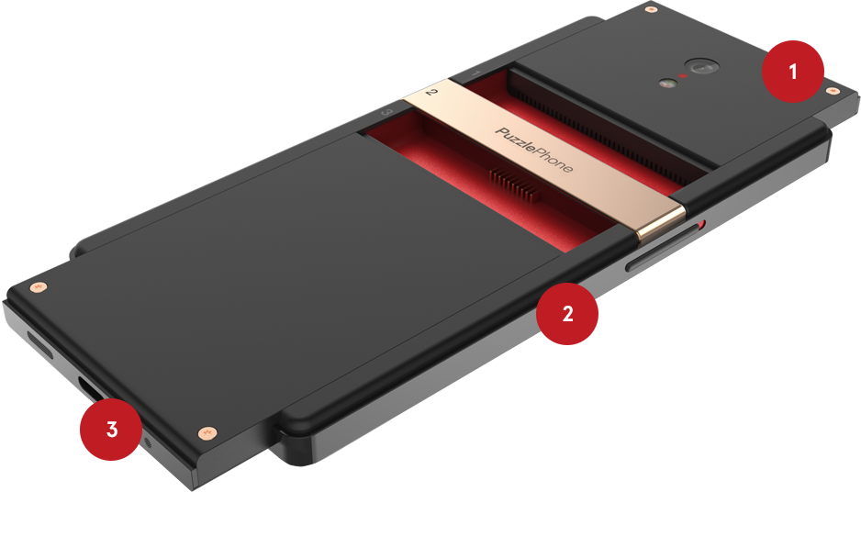
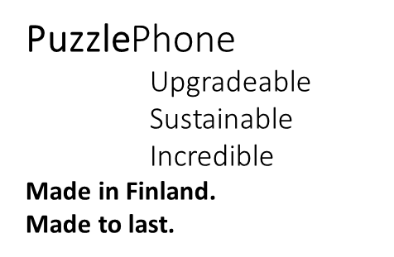
Défi 2 : OPTIMIZE the loop
Concevoir différemment nos produits
Sur la bonne voie ?

Slide 27
DEFI n°3
SLOW DOWN the loop

Slide 28
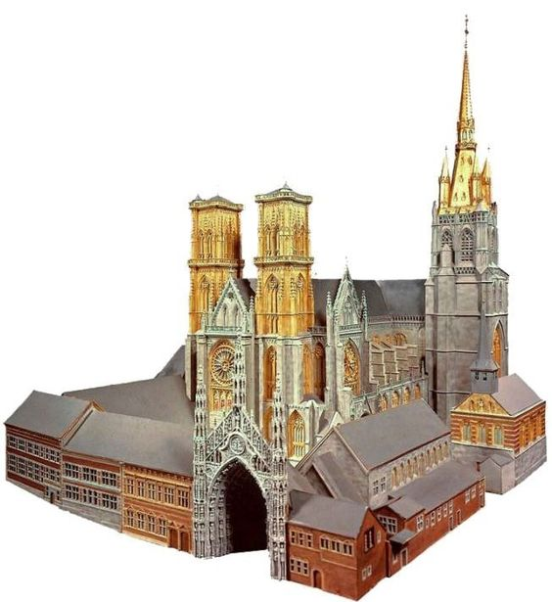
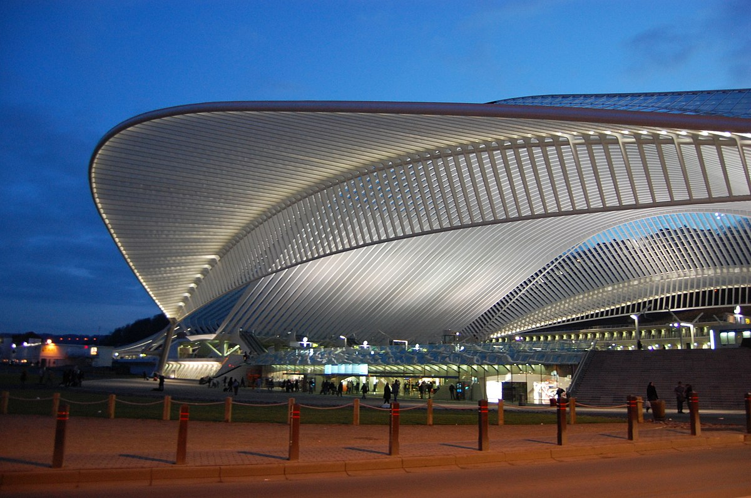
Défi 3 : SLOW DOWN the loop
Fabriquer pour DURER
« lutter » contre l’obsolescence programmée
Maîtriser notre fringale technologique
Education du consommateur / Nouveaux « business modèles »

Slide 29
DEFI n°4
CLOSE the loop

Slide 30
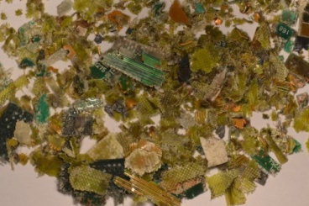
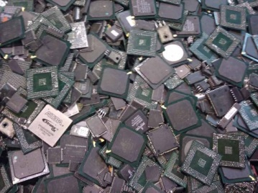
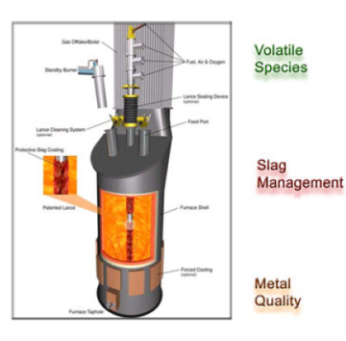
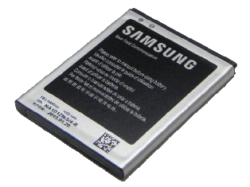
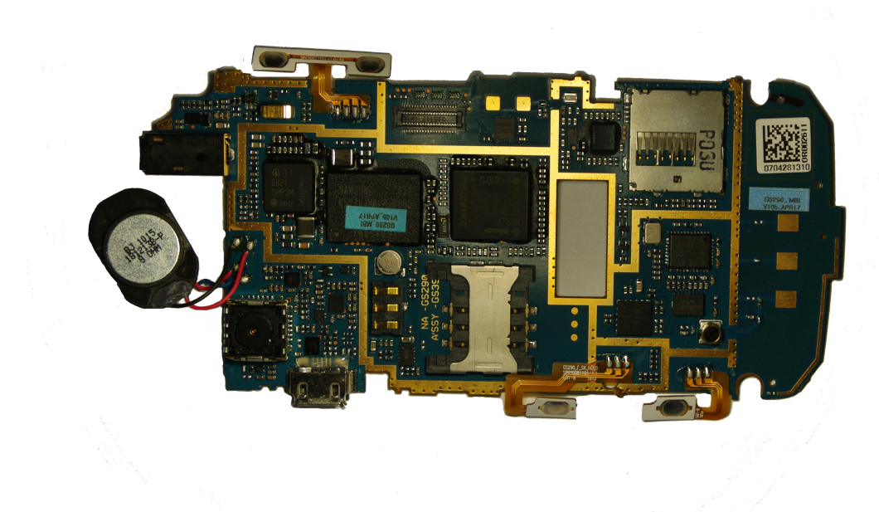
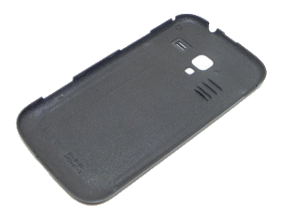
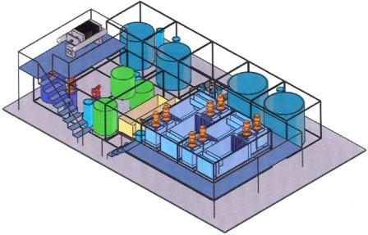
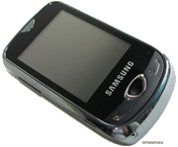
Défi 4 : CLOSE the loop
Développer des procédés flexibles de recyclage polymétallique
Flue dust
Fragmentation
Tri Intelligent
Pyrométallurgie
Slag
Cu, PM
Outotec TSL
© Reuter 2011
Hydrométallurgie
Démantèlement
Lixiviat Complexe
Cu
Au
Pb
Zn
RE
Ga
Ta
Li
…
Fin de Vie

Slide 31
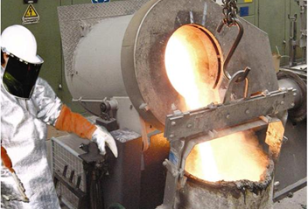
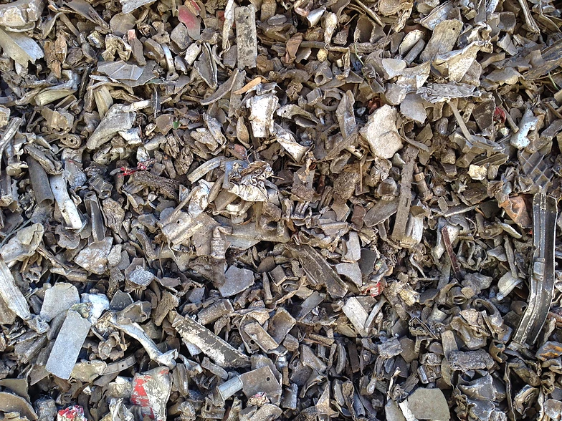
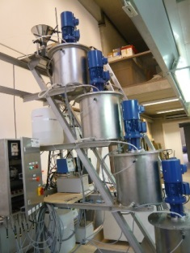
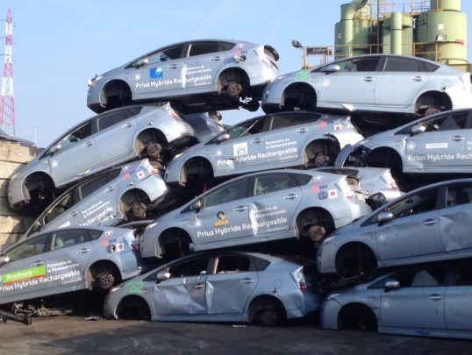
Défi 4 : CLOSE the loop
Reverse Metallurgy
Un écosystème industriel unique!
Pyrométallurgie
Fragmentation
Tri Intelligent
Hydrométallurgie
Démantèlement
Fin de Vie

Slide 32
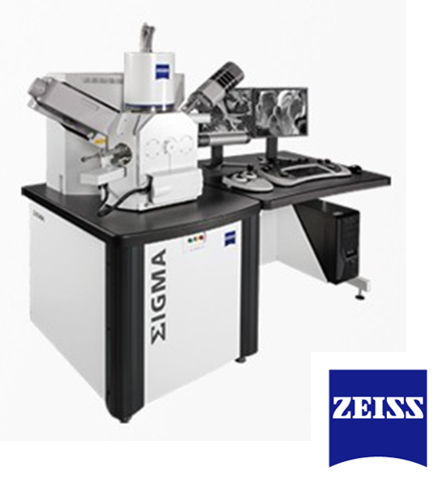
Défi 4 : CLOSE the loop
Retrouver la trace des métaux et alliages
Caractérisation écométallurgique

Slide 33
Conclusions
Il est urgent de :
Se réapproprier l’industrie extractive
Repenser la conception de nos produits DURables, Réparables, Recyclabes
Développer des procédés de recyclage plus intelligents et plus flexibles (poly-)

Slide 34
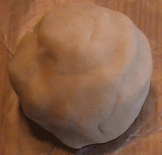
Anthropie ou Entropie?
Ce qui est critique ce n’est pas tant la matière première que l’utilisation que nous en faisons!

